Slide 1
Slide mia per fare il punto della situazione sullo svolgimento delle slide
Risk list: concluso
Riuso: da controllare per quanto riguarda i documenti, mentre la parte software non c’è in quanto è stato fatto tutto da 0
Diagramma delle sequenze: lato web quasi finito, lato app servono dati da fede/alby
Principi SOLID: lato web completo, lato app servono dati da fede/alby
Progettazione test: conclusa, ma da vedere se integrare parti saltate che potrebbero venire rilevate ricevendo i dati dell’esecuzione dei test
Esecuzione test: servono i dati da parte di chi ha testato

Slide 2
Risk List

Slide 3
Gestione dei rischi
Rischio | Gravità | Descrizione
R01: Abbandono di uno dei componenti del team. | Dannoso | Se uno dei componenti abbandona il progetto, i restanti sono in grado di completare il progetto, ma in tempi più lunghi.
R02: Guasto hardware e/o perdita di dati. | Molto dannoso | Perdita dei dati a causa dell’inaccessibilità a una data macchina attinente al progetto o ai dati ivi contenuti.
R03: Cambiamento specifiche in corso d’opera. | Medio | Il committente richiede modifiche e o aggiunte durante le fasi avanzate di sviluppo.
R04: Ricorso a tecnologie innovative o poco note. | Dannoso | Il progetto si basa su tecnologie non conosciute al team di sviluppo.

Slide 4
R01
Rischio: Guasto hardware e/o perdita di dati.
Gravità: Molto dannoso.
Descrizione: Perdita dei dati a causa dell’inaccessibilità a una data macchina attinente al progetto o ai dati ivi contenuti.
Impatto: Perdita di componenti software con conseguente ritardo dovuto alla riscrittura del codice perso. Eventuale danno economico dovuto al dover sostituire l’hardware danneggiato.
Mitigazione: Salvare il progetto su più macchine oltre che su un repository online.
Contingency Plan: Recuperare l’ultima copia di backup dal repository online o dalle macchine non danneggiate.

Slide 5
R02
Rischio: Guasto hardware e/o perdita di dati.
Gravità: Molto dannoso.
Descrizione: Perdita dei dati a causa dell’inaccessibilità a una data macchina attinente al progetto o ai dati ivi contenuti.
Impatto: Perdita di componenti software con conseguente ritardo dovuto alla riscrittura del codice perso. Eventuale danno economico dovuto al dover sostituire l’hardware danneggiato.
Mitigazione: Salvare il progetto su più macchine oltre che su un repository online.
Contingency Plan: Recuperare l’ultima copia di backup dal repository online o dalle macchine non danneggiate.

Slide 6
R03
Rischio: Cambiamento specifiche in corso d’opera.
Gravità: Medio.
Descrizione: Il committente richiede modifiche e o aggiunte durante le fasi avanzate di sviluppo.
Impatto: Il progetto potrebbe subire ritardi, anche di considerevole entità.
Mitigazione: Frequente confronto con il committente e richiesta di approvazione tramite firma del documento di Change Request.
Contingency Plan: Effettuare le necessarie correzioni al progetto ed eventuale riassegnamento delle risorse.

Slide 7
R04
Rischio: Ricorso a tecnologie innovative o poco note.
Gravità: Dannoso.
Descrizione: Il progetto si basa su tecnologie non conosciute al team di sviluppo.
Impatto: Il progetto potrebbe subire rallentamenti, anche sensibili, dovuti al naturale tempo di apprendimento delle nuove tecnologie da parte del team.
Mitigazione: Cercare di utilizzare tecnologie già conosciute dove possibile.
Contingency Plan: Cercare di assumere le competenze necessarie in tempi ragionevoli, senza allocare tutte le risorse umane allo studio della nuova tecnologia, ma lasciandone parte allo sviluppo del progetto.

Slide 8
Diagramma delle sequenze

Slide 9
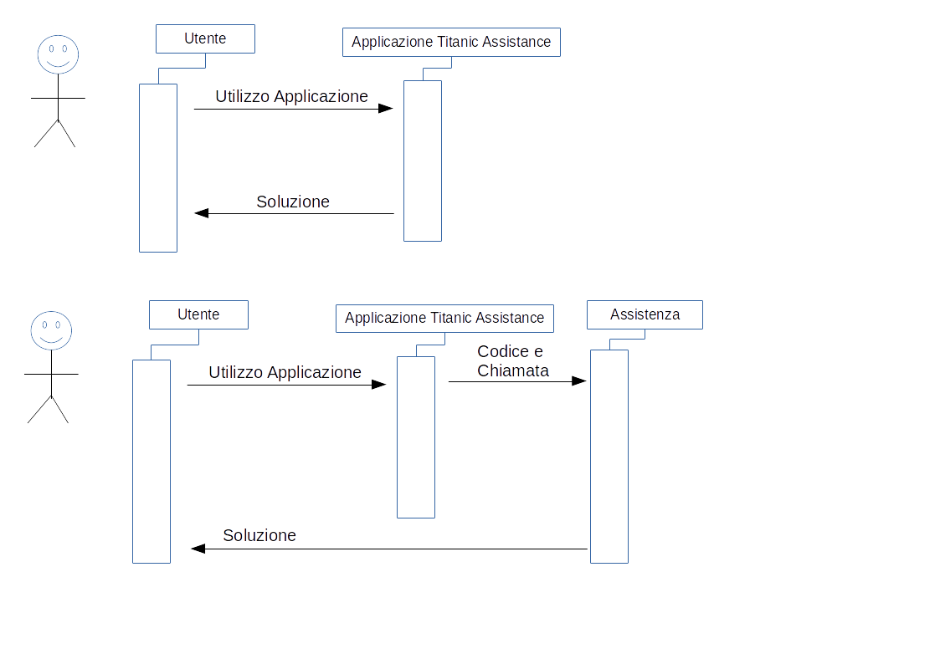
Diagramma delle sequenze: Titanic Assistance

Slide 10
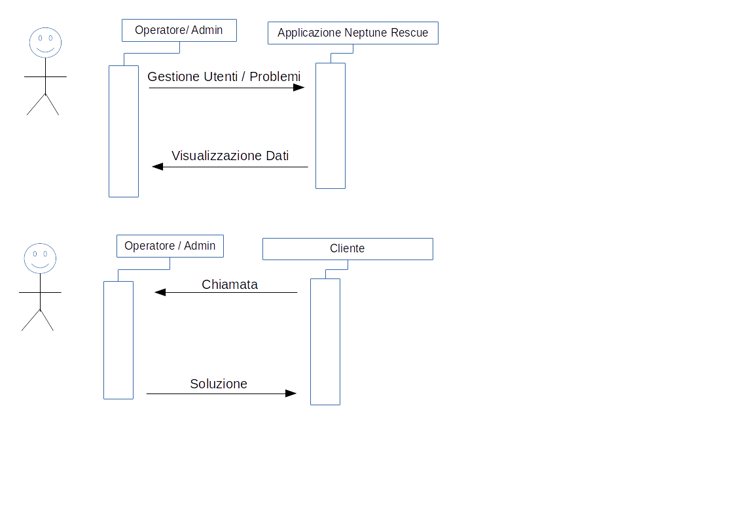
Diagramma delle sequenze: Neptune Rescue

Slide 11
Principi SOLID

Slide 12
Legenda dei principi SOLID
Single responsibility: Una classe dovrebbe avere una sola ragione per cambiare
Open close: Le entita dovrebbe essere aperte per le estensioni, ma chiuse alle modificaioni.
Liskov: I sottotipi dovrebbero essere sostituibili per i supertipi; le classi figlie non devono mai rompere la definizione delle classi genitrici
Interface segregation: I Client non dovrebbero essere costretti ad usare interfacce che non possono usare
Dependency inversion: Un modulo ad alto livello non dovrebbe dipendere dai moduli a basso livello; entrambi dovrebbero dipendere dalle astrazioni. Le astrazioni non dovrebbe dipendere dai dettagli, sono i dettagli che devono dipendere dalle astrazioni.

Slide 13
Utilizzo dei principi SOLID nelle applicazioni:
NeptuneRescue
Nell’applicazione NeptuneRecue sono stati applicati (o non violati) i seguenti principi:
Singola responsablità
Apertura – Chiusura
Sostituzione di Lisikov
Inversione delle dipendenze (non violato)
TitanicAssistance
Nell’applicazione TitanicAssistance sono stati applicati (o non violati) i seguenti principi:
Singola responsablità
Apertura – Chiusura
Sostituzione di Lisikov
Inversione delle dipendenze (non violato)

Slide 14
Test

Slide 15
Utilizzo del White Box Testing Solitamente viene usato per la sola fase di Unit Test, ma in questo progetto è stato utilizzato anche per la fase di System test; i test verranno eseguiti sia per NeptuneRescue sia per TitanicAssistance
Pianificando lo Unit Test, gli sviluppatori delle applicazioni sono tenuti ad eseguire test di unità per assicurarsi che le singole unità di sviluppo assolvano le loro funzioni seguendo i requisiti.
Pianificando il System Test verranno controllati:
Prestazioni, tramite gli stress test
Robustezza, tramite inserimento di dati incorretti
Sicurezza, tramite l’individuazione delle vulnerabilità del sistema

Slide 16
Esecuzione dei Test

Slide 17
Svolgimento dei Test
Entrambe le applicazioni sono state testate da ogni membro del gruppo per verificare la presenza di errori o mancanze nel programma.
È stato effettuato l’Integration Test tra i vari componenti mediante strategia top down.

